Slide 1
Git 基礎實務教學
★認識GIT
★利用Github操作git
★協同合作實作
★建立自己的Repository

Slide 2
再開始上課前我們先…
使用Win7以上作業系統
申請一個GitHub帳號(https://github.com/)
下載GitDesktop(https://desktop.github.com/)

Slide 3
什麼是Git?—簡介
版本控制系統是當代軟體開發不可或缺的工具而Git是其中最先進及最熱門的。
因其分散式、效能好、本地存取、無痛分支的特性，而普遍適合各種開發流程，近年來受到多數人喜愛。
資料來源：https://ihower.tw/git/intro.html (Git版本控制系統)

Slide 4
什麼是Git?—簡介
諸如 Google, facebook, Microsoft, Twitter, Linkedin, NetFlix等公司皆有使用 Git作為版本控制系統。
資料來源：https://ihower.tw/git/intro.html (Git版本控制系統)

Slide 5
什麼是Git?—運作原理
在沒有導入Git大學部開發專題系統
開新專案
寫程式
同學A(會員登入)
整合
整合
整合
開新專案
寫程式
同學A(後臺管理)
開新專案
寫程式
同學A(購物車)

Slide 6
什麼是Git?—運作原理
發現了什麼?
同學A,B,C在寫程式階段並不曉得彼此寫了甚麼
(難以進度監控、且無法互相學習加快工作進度)
整合
花太多時間在系統整合上
(有時甚至重開一個專案在系統整合)
開新專案
許多例行性工作重複執行(EX.開新專案)

Slide 7
什麼是Git?—運作原理
導入Git大學部開發專題系統
Git Server/Repository
同學B
同步最新專案到自己電腦
並將初步
後臺管理程式碼
同步至
Repository
同學C
同步最新專案到自己電腦
並將初步
購物車程式碼
同步至
Repository
同學C
同步最新專案到自己電腦
發現同學C的程式碼導致專案崩潰
用REVERT指令取消同學C的更新
同學A將
會員初步
程式碼
同步到
Repository
同學A更新了同學C的程式碼
重新同步到
Repository
開新專案同步
到Repository
同學A
同學A
同學A
同學A
同學C
同學B

Slide 8
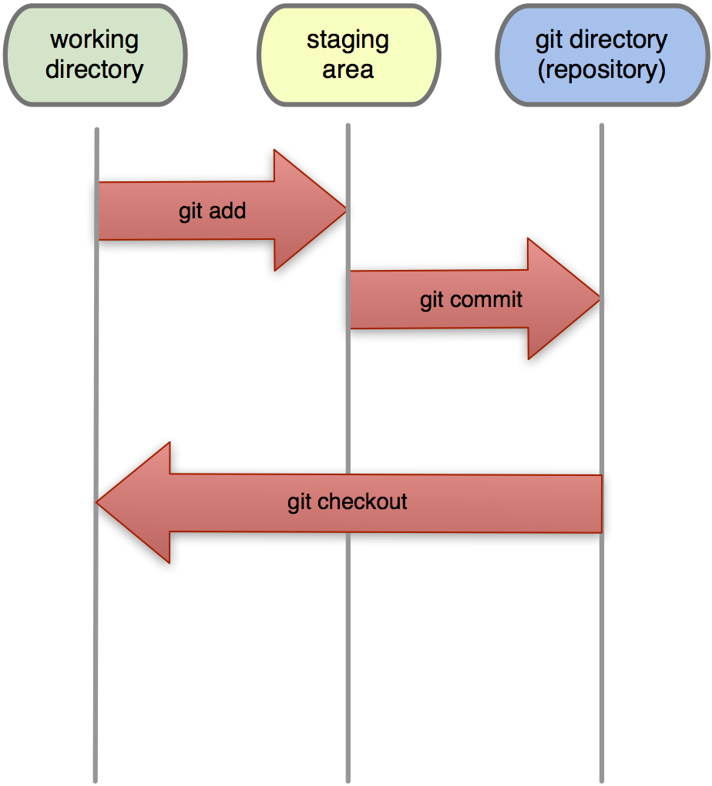
什麼是Git?—運作原理
Git檔案狀態介紹

Slide 9
Git 的基本指令
將指定檔案加入至 staging area(暫存提交區)
git add 檔案
範例
[user@mylinux testgit]$ git add hellow.txt

Slide 10
Git 的基本指令
將所有檔案加入至 staging area(暫存提交區)
git add .
範例
[user@mylinux testgit]$ git add .

Slide 11
Git 的基本指令
提交staging area(暫存提交區)所有檔案
git commit “更新訊息”
範例
[user@mylinux testgit]$ git commit “修正同學C的bug”

Slide 12
Git 的基本指令
複製指定Repository所有檔案
git clone Repository位置
範例
[user@mylinux testgit]$ git clone https://github.com/yakiu1/cm211.git

Slide 13
Git 的基本指令
在當前目錄建立Repository
git init
範例
[user@mylinux~]$ mkdir testgit
[user@mylinux~]$ cd testgit
[user@mylinux testgit]$ git init

Slide 14
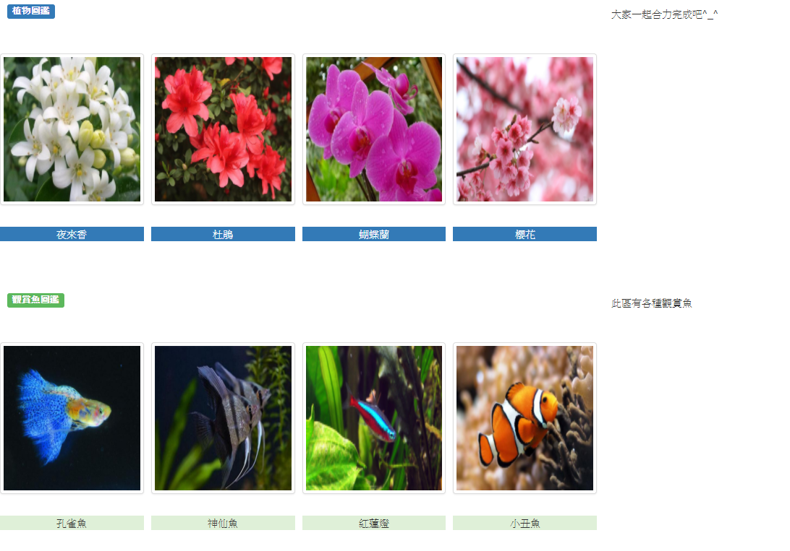
Git 操作練習—(協同完成圖鑑網站)

Slide 15

Git 圖形化工具GitDesktop

Slide 16
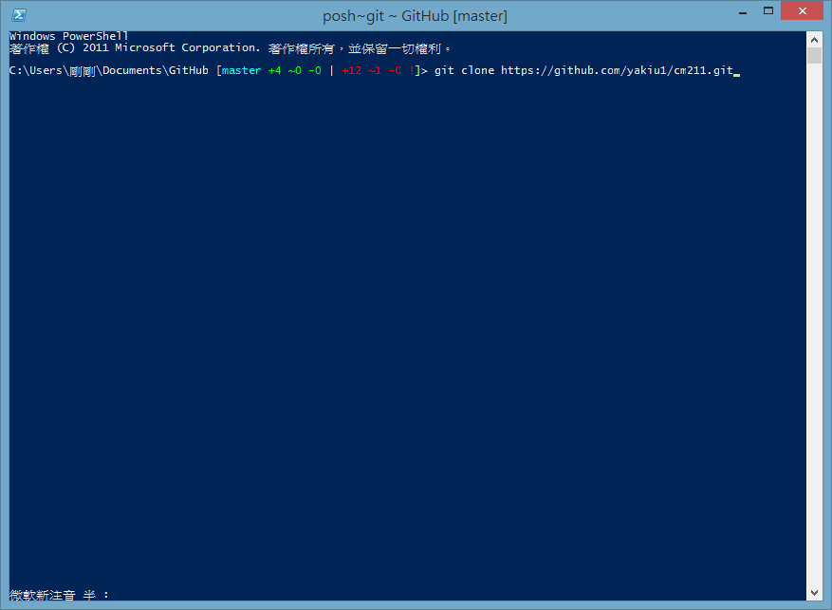
開啟 GitShell
用 git clone指令將
https://github.com/yakiu1/20170626.git
複製到本地

Slide 17
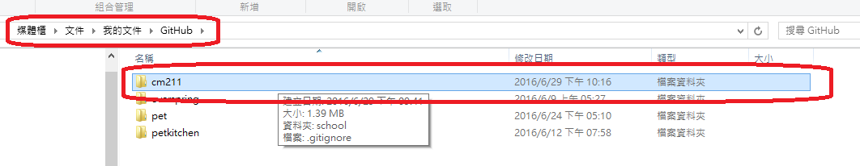
檢查路徑 我的文件>GitHub是否有20170626專案

Slide 18
開啟GitDesktop
登入你的帳戶

Slide 19
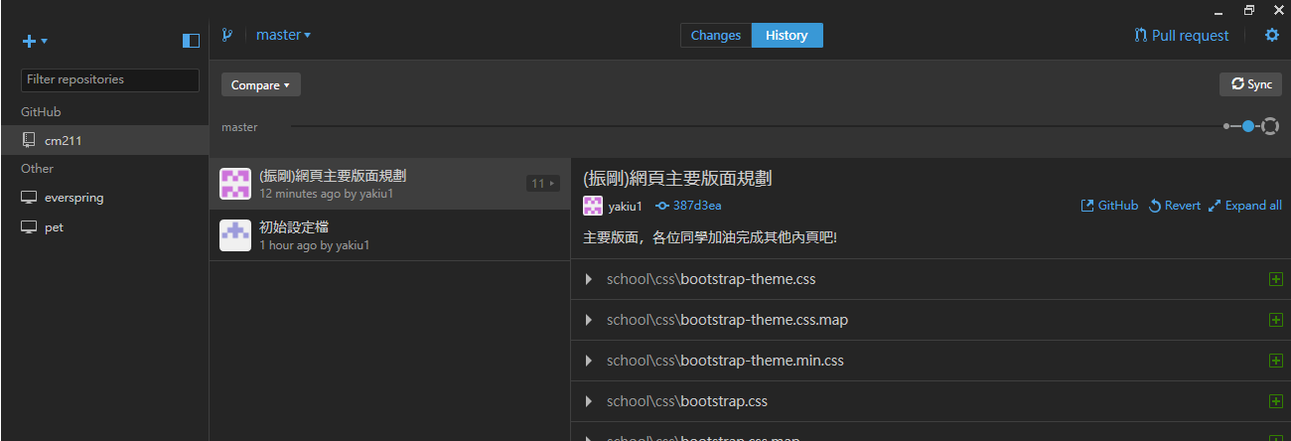
若沒有請按左上角加號>add>選擇20170626路徑
檢查是否有20170626專案

Slide 20
更新歷史紀錄
更新詳細資訊

Slide 21
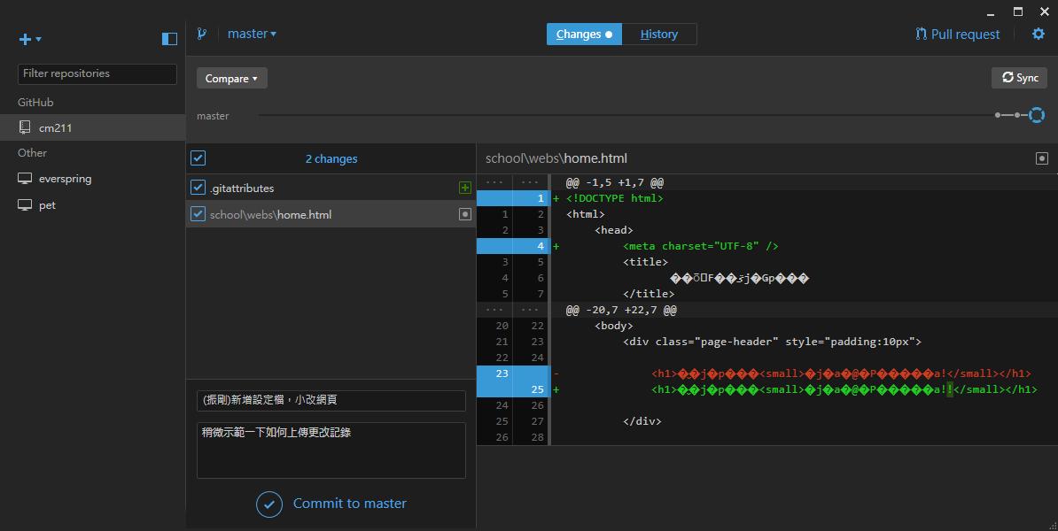
查看更改
更動詳情(綠色 為新增的程式碼/紅色為刪減的程式碼)
被更動的檔案
撰寫摘要
提交更改

Slide 22
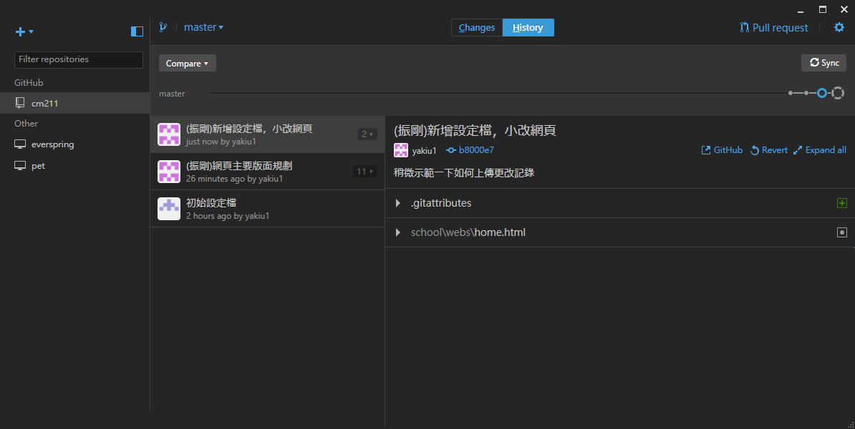
點選Sync 同步
提交後會變空心圓圈(未同步到雲端)

Slide 23

變成實心圓圈 同步成功

